Slide 1
Expense Tracker

Slide 2

В современном обществе люди постоянно тратят свои средства на что-то, при этом забывая на что именно. Но что если как-то систематизировать данные о своих тратах и доходах? Размышления на эту тему сподвигли меня на создание моего проекта Expense Tracker – приложение, служащие для анализа доходов/расходов и вывода их в удобной форме.

Slide 3
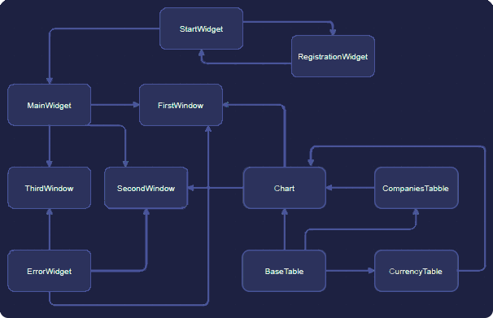
Структура классов
Библиотеки, которые я использовал в своем проект:
PyQT5, Pandas, Matplotlib, Requests, BeautifulSoup, pymorphy2, sqlite3, sys, os, datetime.

Slide 4
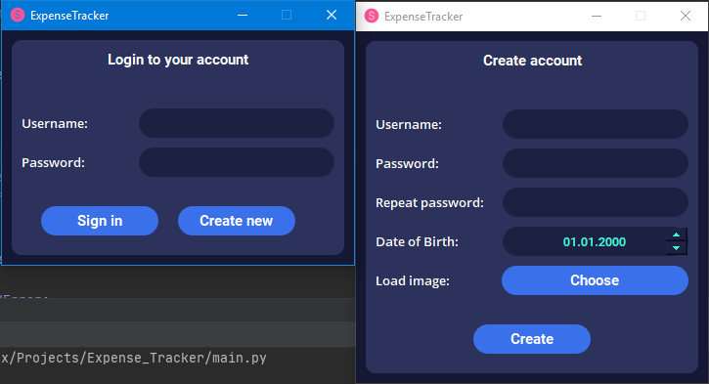
Окна входа и создания нового пользователя.
При регистрации инф. пользователя вносится в бд и создается его каталог со всеми вложенными папками и файлами.
При входе в аккаунт имя пользователя осуществляется авторизация.
Скриншоты

Slide 5
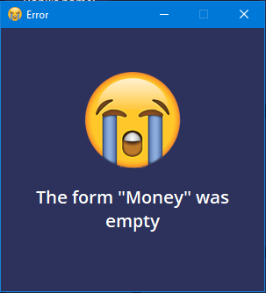
error
Возникает при какой-либо ошибке пользователя.

Slide 6
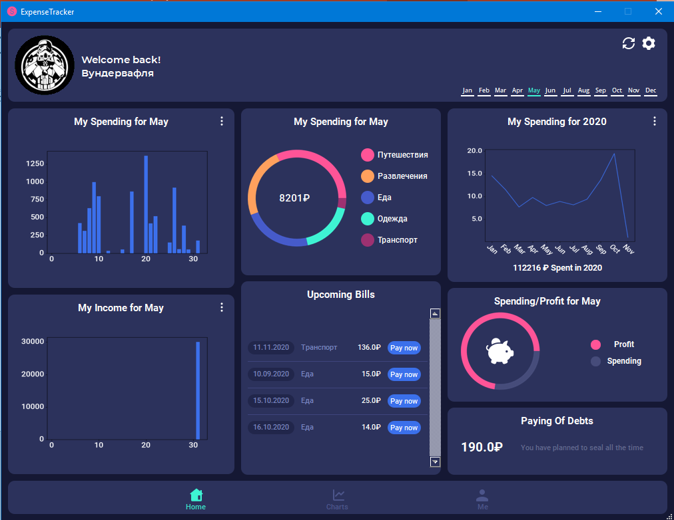
Первое окно

Slide 7
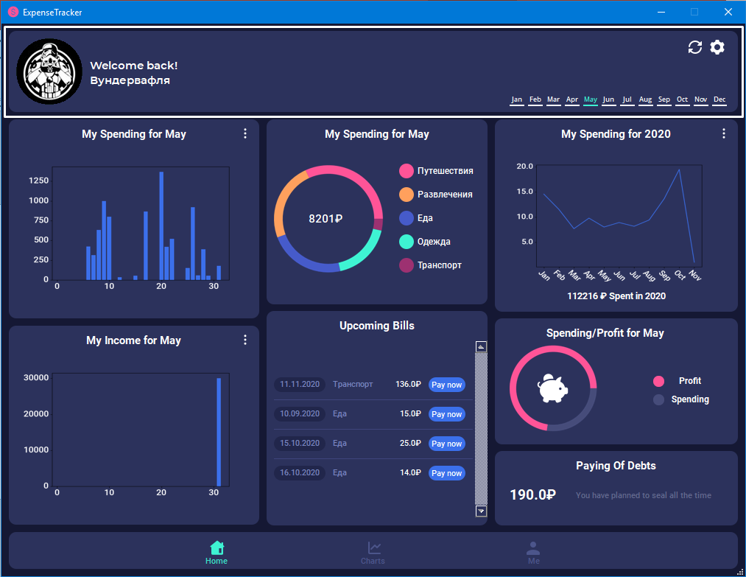
Header
Отображение профиля и возможность выбора месяца

Slide 8
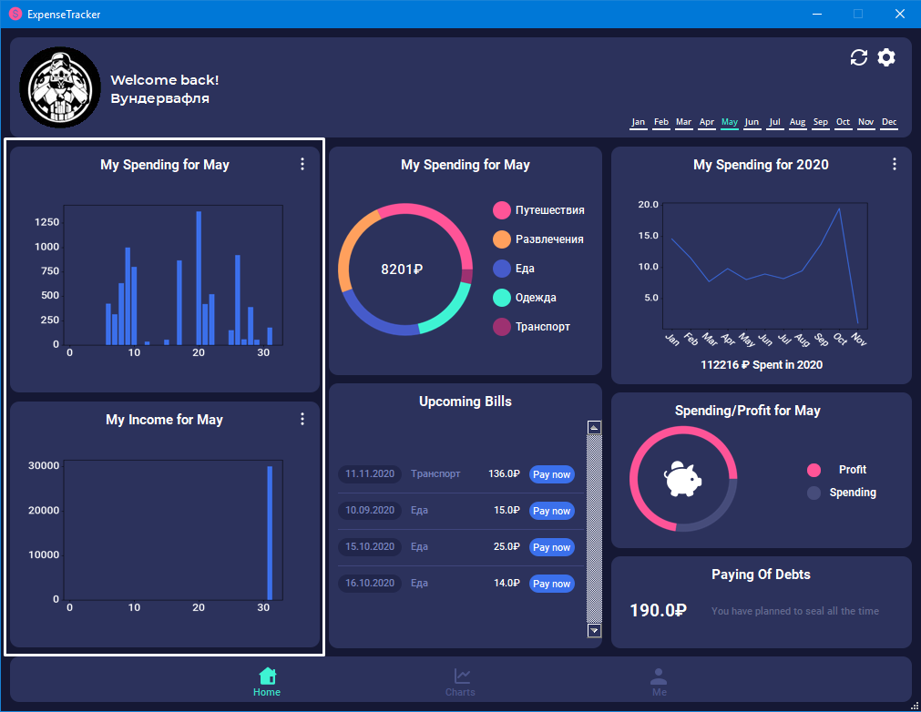
Spending and Income
Динамика расходов/доходов за выбранный месяц

Slide 9
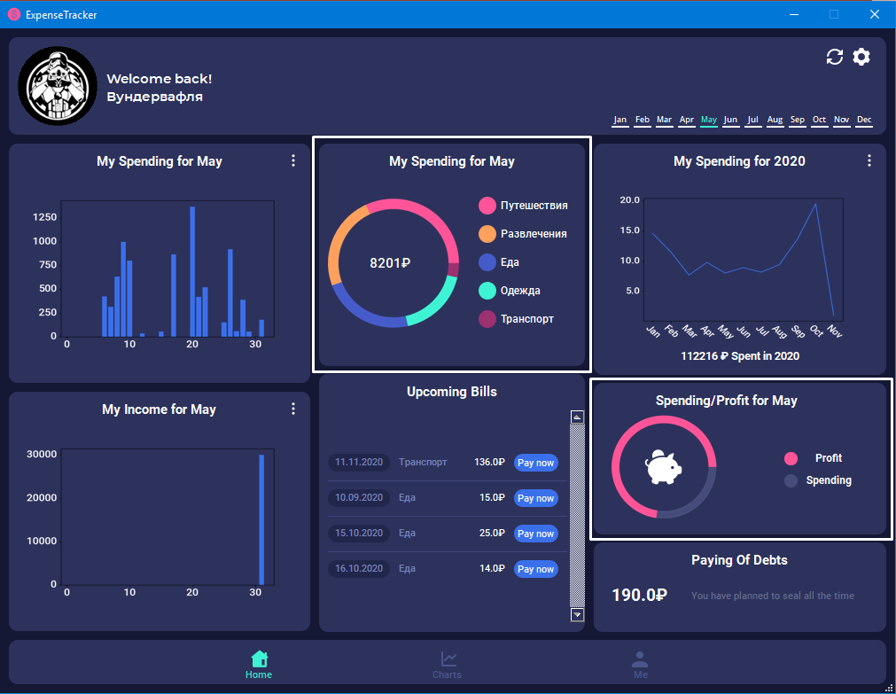
Diagram cost and Diagram Earned/Spent
Распределение расходов по типам.
И
Отношение доходов/расходов за выбранный месяц.

Slide 10
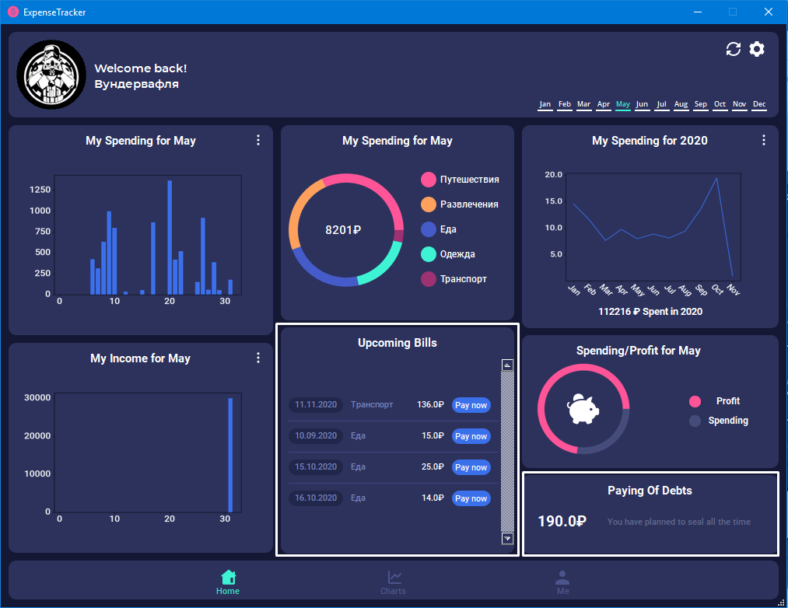
Upcoming bills and Their sum
Первый позволяет откладывать платежи. А второй демонстрирует их сумму.

Slide 11
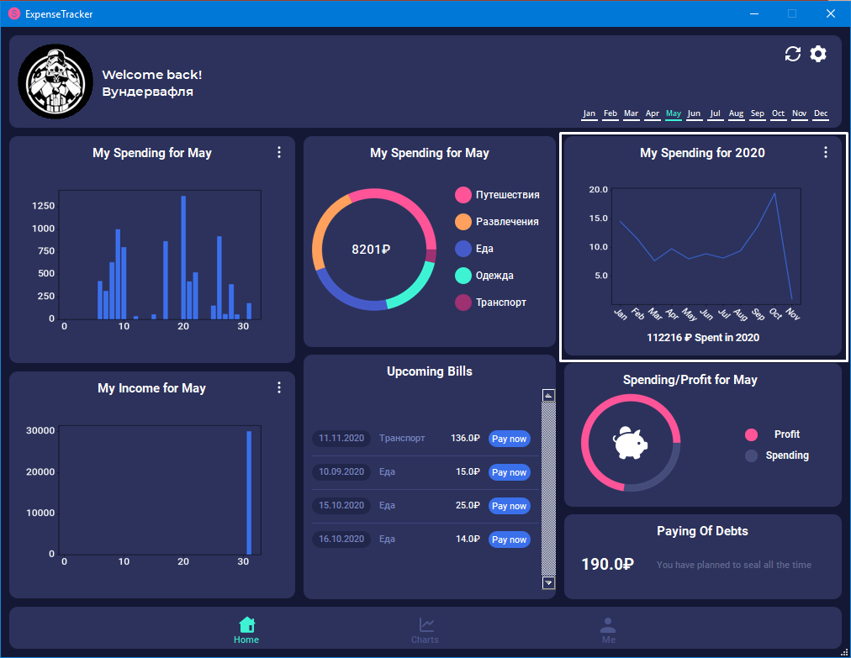
Spending for year
Динамика расходов за год

Slide 12
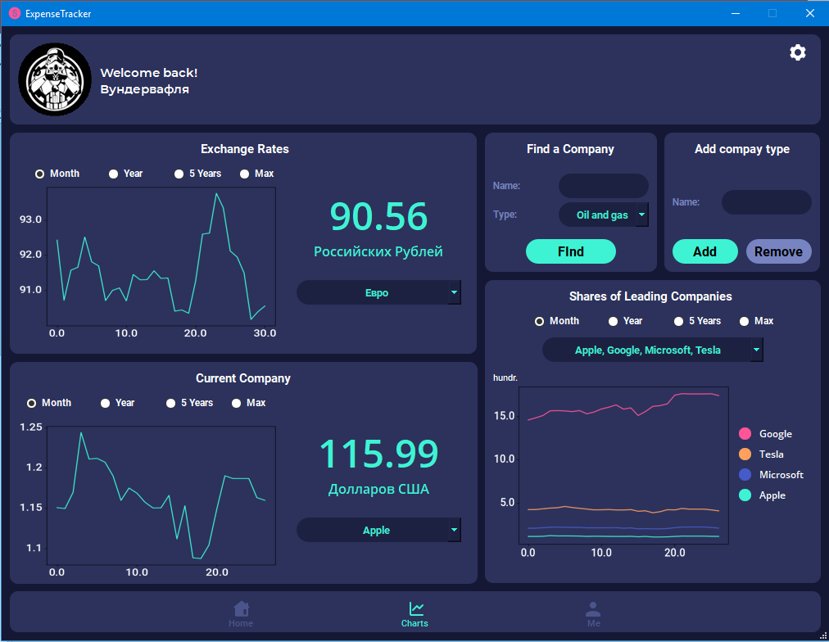
Второе окно

Slide 13
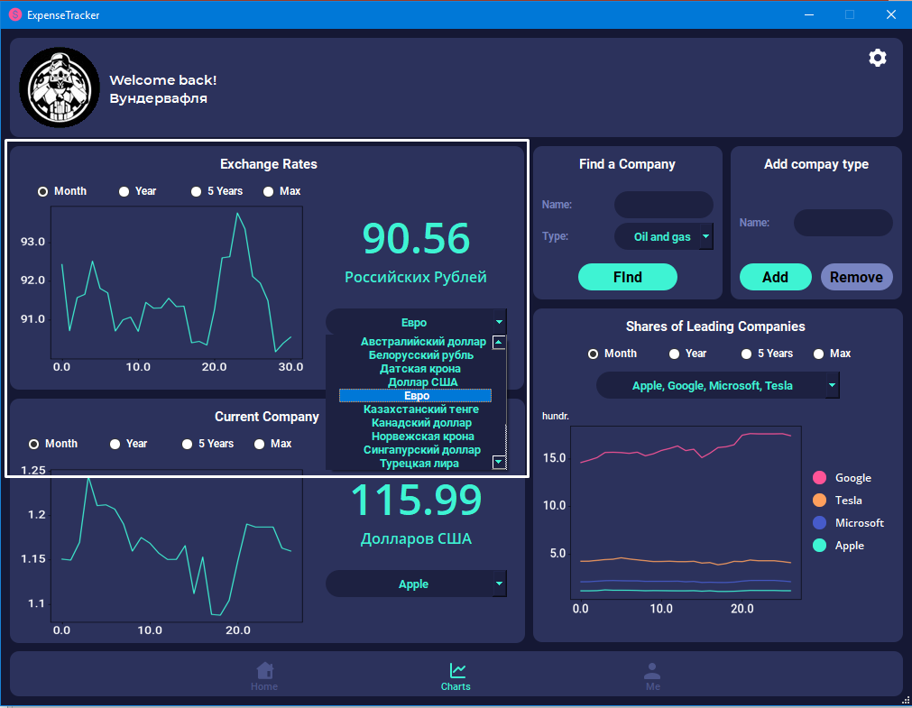
Currencies
Показывает цены на выбранную валюту с выбранным промежутком времени
(информация парсится с сайтов при первом запуске программы в текущий день)

Slide 14
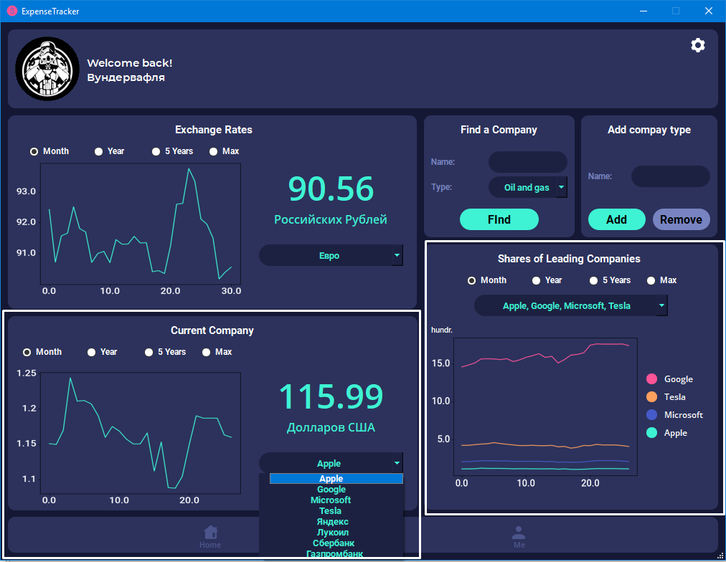
companies
Аналогично currencies

Slide 15
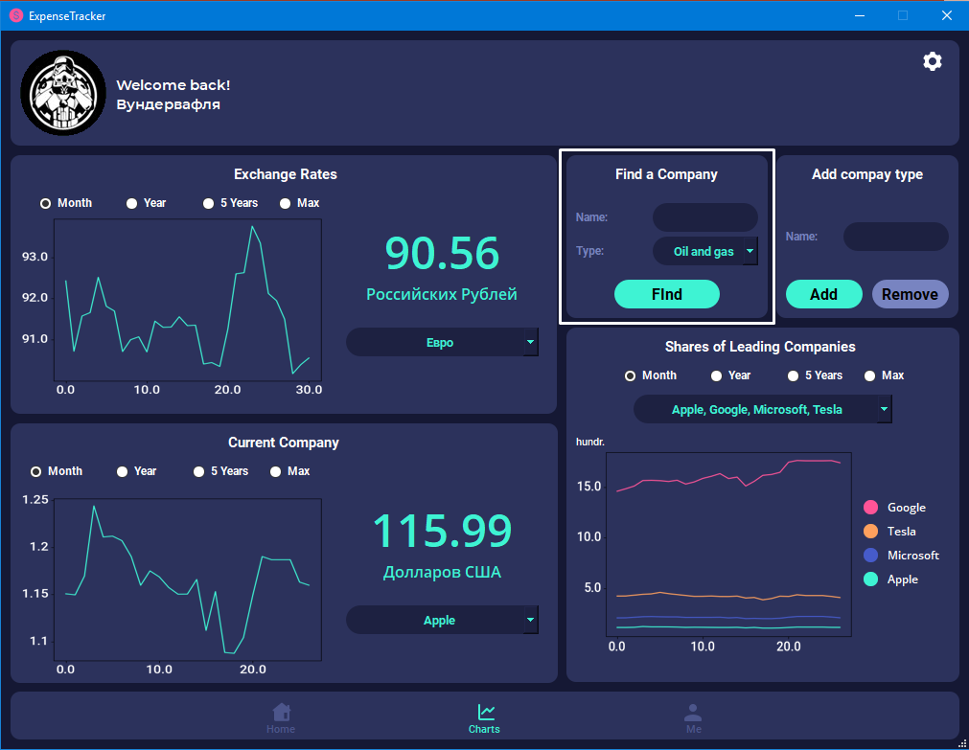
Find company
Производит поиск компании по имени и добавляет в бд

Slide 16
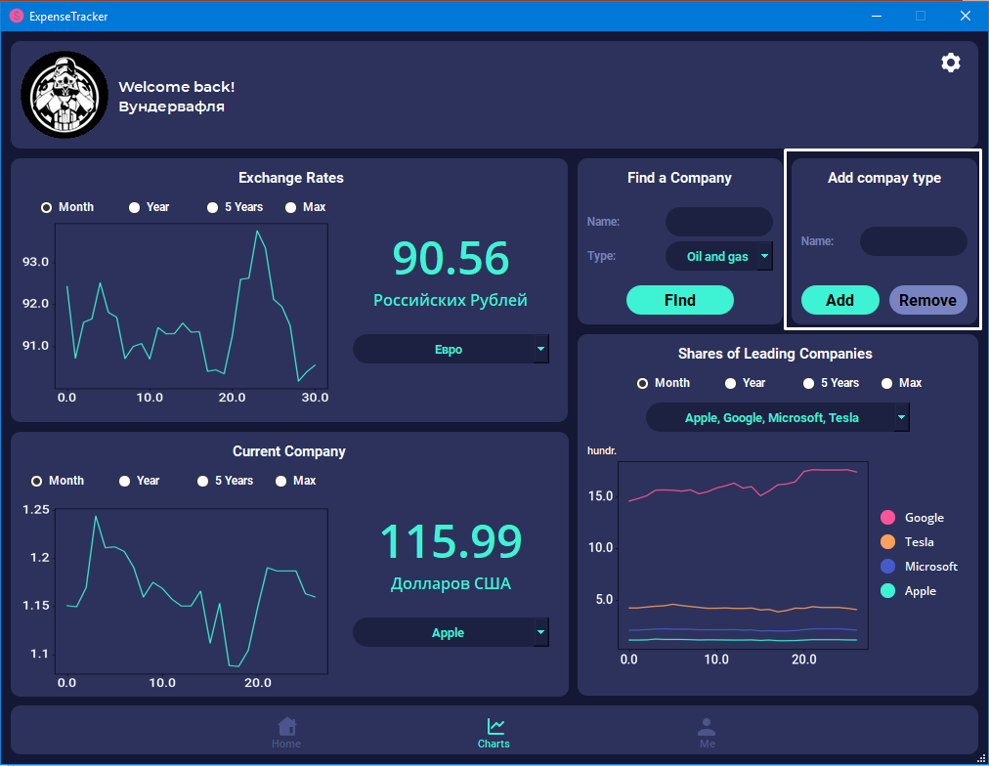
Add or remove type of company
Добавляет/удаляет тип компании

Slide 17
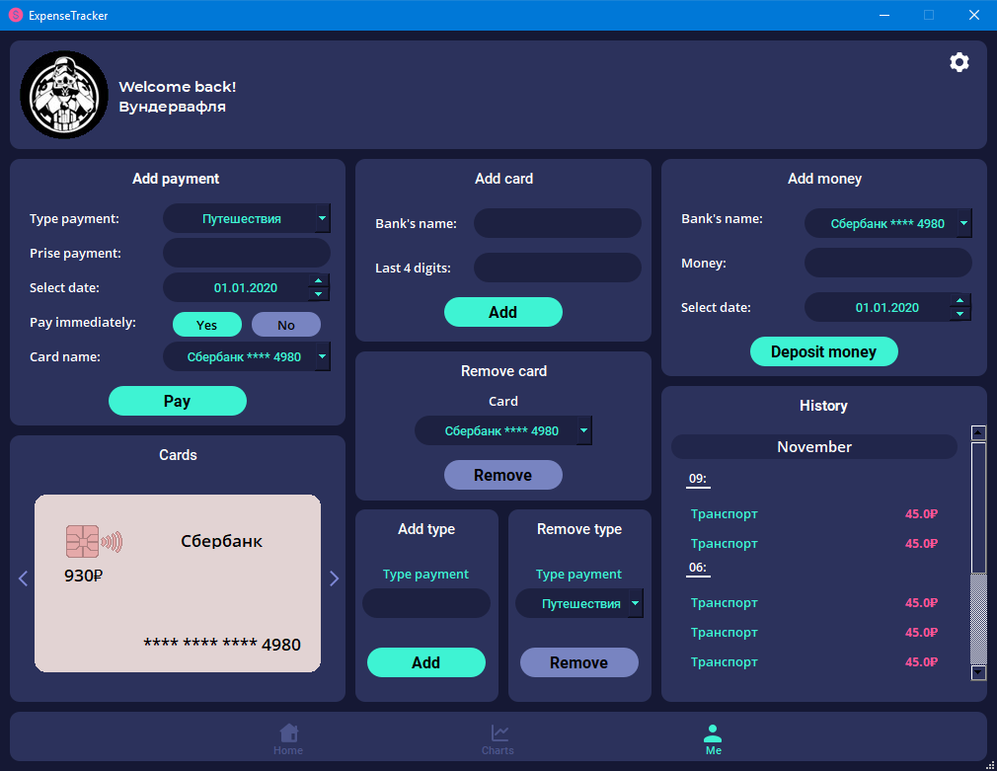
Третье окно

Slide 18
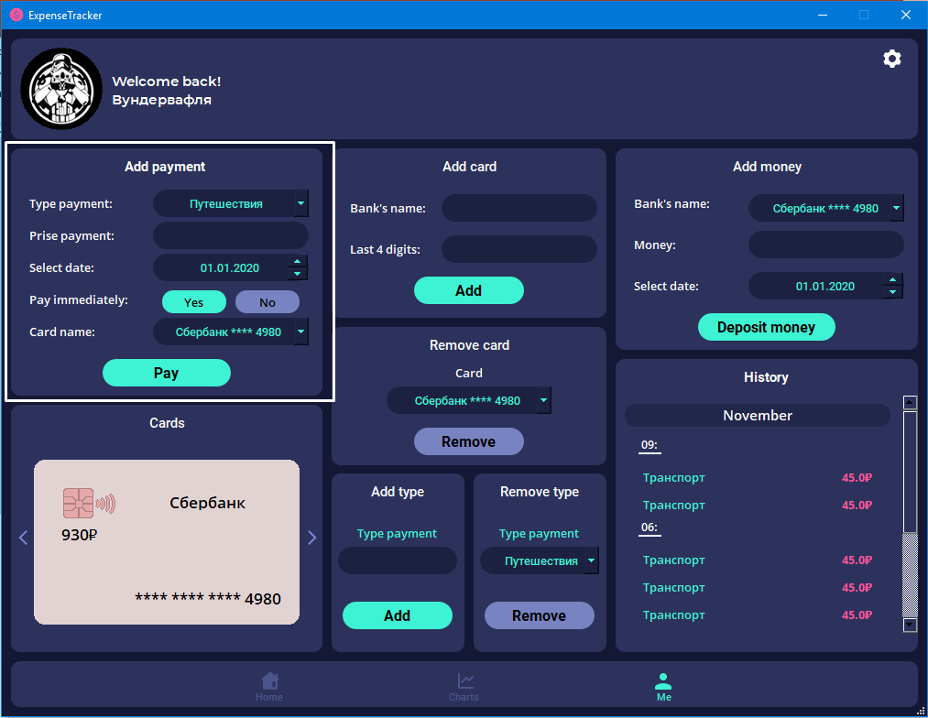
Add payment
Добавляет платеж
(если активна кнопка “NO”, то платеж вносится в Upcoming bills)

Slide 19

Cards
Отображает карты из бд

Slide 20
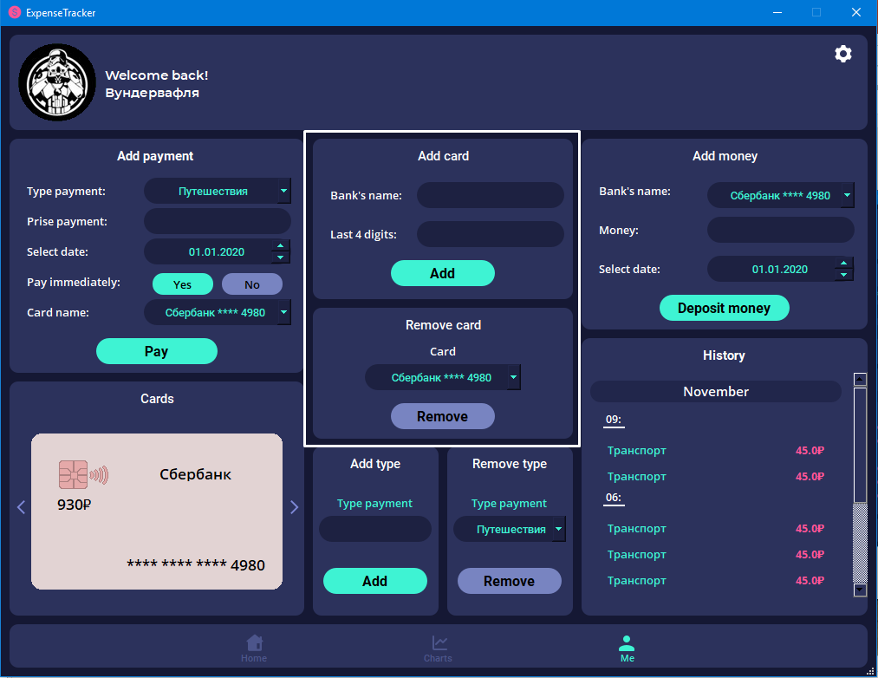
ADD or remove card
Добавляют/удаляют карту из бд

Slide 21

Add or remove type of payment
Добавляют/удаляют тип платежа из бд

Slide 22
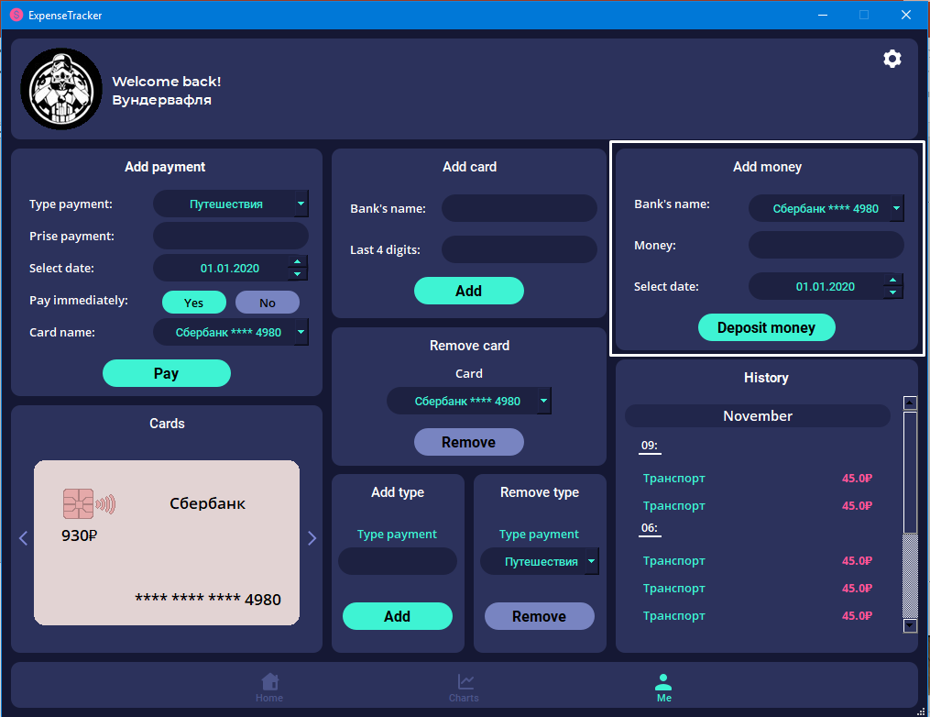
Add money
Зачисляет деньги на выбранную карту с выбранной датой

Slide 23
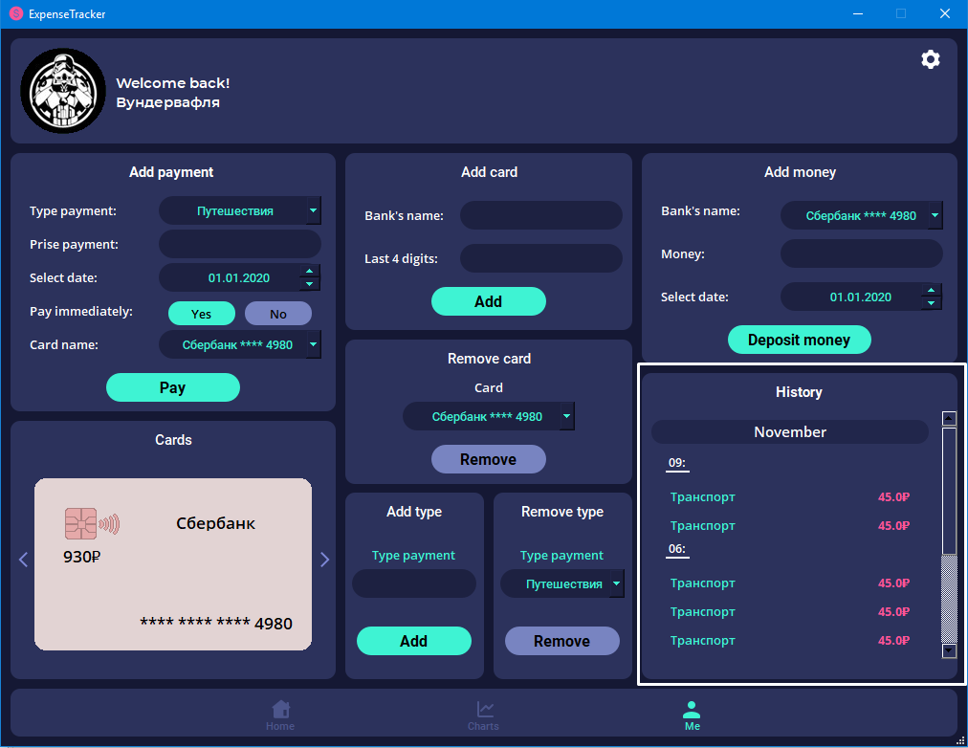
history
Отображает историю платежей

Slide 24
В последствии можно чуть-чуть поменять дизайн (подстроить его под мобильные устройства), добавить возможность смены языка (русский/английский), редактирование профиля и возможность смены темы (добавить светлую тему). После добавления оставшихся идей необходимо отдебажить. После можно попробовать выпустить проект как мобильно приложение и посмотреть, что из этого получится, реально ли без рекламы развивать свой продукт, а так же проанализировать отзывы (если такие будут) и учесть допущенные ошибки в будущих проектах.

Slide 25
Спасибо за внимание

